Slide 1

los diez mandamientos
la revelación del carácter de dios: N°2.

Slide 2
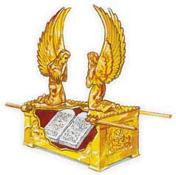
Una Ley única.
Los Diez Mandamientos poseen la distinción especial de ser las únicas palabras que Dios habló en forma audible ante una nación entera (Deut.5:22).
No deseando confiar esta Ley a las mentes olvidadizas de los seres humanos, Dios procedió a grabar los mandamientos con su dedo en dos tablas de piedra que debían ser preservadas dentro del arca del tabernáculo. (Exo.31:18; Deut.10:2).

Slide 3
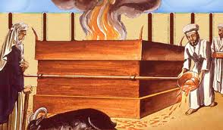
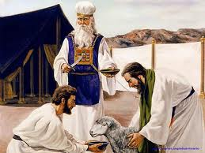
Con el fin de ayudar a Israel en la aplicación de los mandamientos, Dios les dio leyes adicionales que detallaban su relación con él y con sus semejantes.
Algunas de estas leyes adicionales enfocaban los asuntos civiles de Israel (que son las leyes civiles); otras regulaban las ceremonias de los servicios del santuario (leyes ceremoniales).

Slide 4

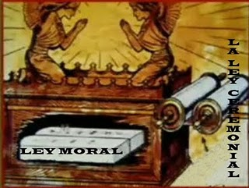
Dios comunicó al pueblo estas leyes adicionales valiéndose de un intermediario, Moisés, quien las escribió en el “libro de la ley”, y las colocó “al lado del arca del pacto de Jehová” (Deut.31:25,26), no dentro del arca, como había hecho con la revelación suprema de Dios, el Decálogo.
Estas leyes adicionales las instrucciones de Moisés se conocían como “el libro de la ley de Moisés” (Lea Jos.8:31; Neh.8:1), “el libro de Moisés” (2 crón.25:4), o simplemente “la ley de Moisés” (2 Re.23:25; 2 Crón.23:18), «libro de la ley» (Gal.3:10).

Slide 5
¿Cómo consideraba el Rey David la Ley de Dios?
La ley es una delicia. La Ley de Dios es una inspiración para el alma. Dijo el salmista: “Oh, cuánto amo yo tu ley! Todo el día es ella mi meditación”. “He amado tus mandamientos más que el oro, y más que oro muy puro”. Aunque “aflicción y angustia se han apoderado de mí, tus mandamientos fueron mi delicia”
(Sal.119:97, 127,143).
¿Qué son los mandamientos para los hijos de Dios?
Para los que aman a Dios “sus mandamientos no son gravosos”
(1 Juan 5:3).
¿Qué son los Mandamientos para los desobedientes?
Son los transgresores los que la consideran un yugo intolerable, por cuanto los designios de la mente pecaminosa “no se sujetan a la ley de Dios, ni tampoco pueden”
(Rom.8:7).

Slide 6
El Propósito de la Ley.
Dios dio su ley con el fin de proveer abundantes bendiciones para su pueblo y llevarlos a establecer una relación salvadora con él mismo. Notemos los siguientes propósitos específicos:
1). Revela la voluntad de Dios para la humanidad. Como la expresión del carácter de Dios y de su amor, los Diez Mandamientos revelan su voluntad y propósitos para la humanidad.
2). Demandan perfecta obediencia “porque cualquiera que guardare toda la ley, pero ofendiere en un punto, se hace culpable de todos” (Sant.2:10).
3). La obediencia a la ley como regla de nuestra vida, es vital para entrar a la nueva Jerusalén (Lea Apoc.22:14). El mismo Jesús dijo: “Si quieres entrar en la vida, guarda los mandamientos” (Mat.19:17).

Slide 7
4). Esta obediencia es posible únicamente por medio del poder que provee el Espíritu Santo al morar en nuestro interior (lea Eze.36:27).
5). Es la base del pacto de Dios. Moisés escribió los Diez Mandamientos con otras leyes explicativas, en un libro llamado el libro del pacto (Exo.20:1 ,24:8; 24:4-7).
6). Más tarde llamó a los Diez Mandamientos “las tablas del pacto”, indicando su importancia como la base del pacto eterno (Deut.9:9; 4:13).

Slide 8
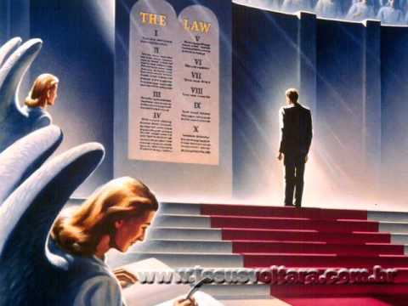
Funciona como la norma del juicio.
Dice el salmista que, a semejanza de Dios, “todos tus mandamientos son justicia” (Sal.119:172). La ley, por lo tanto, establece la norma de justicia.
Ninguno de nosotros será juzgado por su paciencia, sino por estos principios justos. “Teme a Dios, y guarda sus mandamientos” dice la Escritura-, “porque Dios traerá toda obra a juicio, juntamente con toda cosa encubierta, sea buena o sea mala” (Ec.12:13,14; Sant.2:12).

Slide 9
Las conciencias humanas varían. Algunas son “débiles”, mientras que otras están “contaminadas”, son “malas”, están “corrompidas” o “cauterizadas”, así lo dice Pablo en (1 Cor.8:7,12; Tito 1:15; Heb.10:22; y 1 Tim.4:2).
A la manera de un reloj, no importa cuán bien puedan funcionar, deben estar «puestas de acuerdo con alguna regla exacta para ser de valor».
Nuestras conciencias nos dicen que debemos ser justos, pero no nos dicen en qué consiste ser justo. Únicamente la conciencia sincronizada con la gran norma de Dios -su Ley- puede mantenernos libres de caer en el pecado.

Slide 10
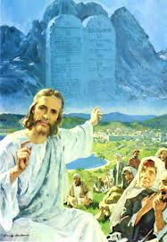
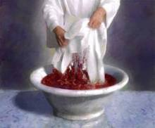
Su Ley señala el pecado. Sin los Diez Mandamientos, los seres humanos no pueden ver con claridad la santidad de Dios, su propia culpabilidad, ni su necesidad de arrepentirse.
Por no saber que su conducta constituye una violación de la Ley de Dios, no se sienten perdidos ni comprenden su necesidad de la sangre expiatoria de Cristo.

Slide 11
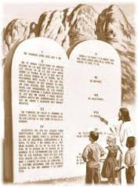

Con el fin de ayudar a que los individuos comprendan su verdadera condición, la ley funciona como un espejo.
(Sant.1:23-25).
Los que “miran” en ella, ven sus propios defectos de carácter en contraste con el carácter justo de Dios. De este modo, la Ley moral demuestra que todo el mundo es culpable delante de Dios (Rom.3:19), haciendo así que cada uno sea plenamente responsable delante de él.

Slide 12

“Por medio de la Ley es el conocimiento del pecado”, dice Pablo en (Rom.3:20) por cuanto “el pecado es infracción de la Ley”, dice Juan en (1 Juan 3:4). Pablo afirmó: “Yo no conocí el pecado sino por la Ley”, dice Pablo en (Rom.7:7).
Al convencer a los pecadores de su pecado, la Ley les ayuda a darse cuenta de que están condenados bajo el juicio de la ira de Dios, y que confrontan la pena de muerte eterna. Los hace conscientes de su absoluta impotencia.

Slide 13
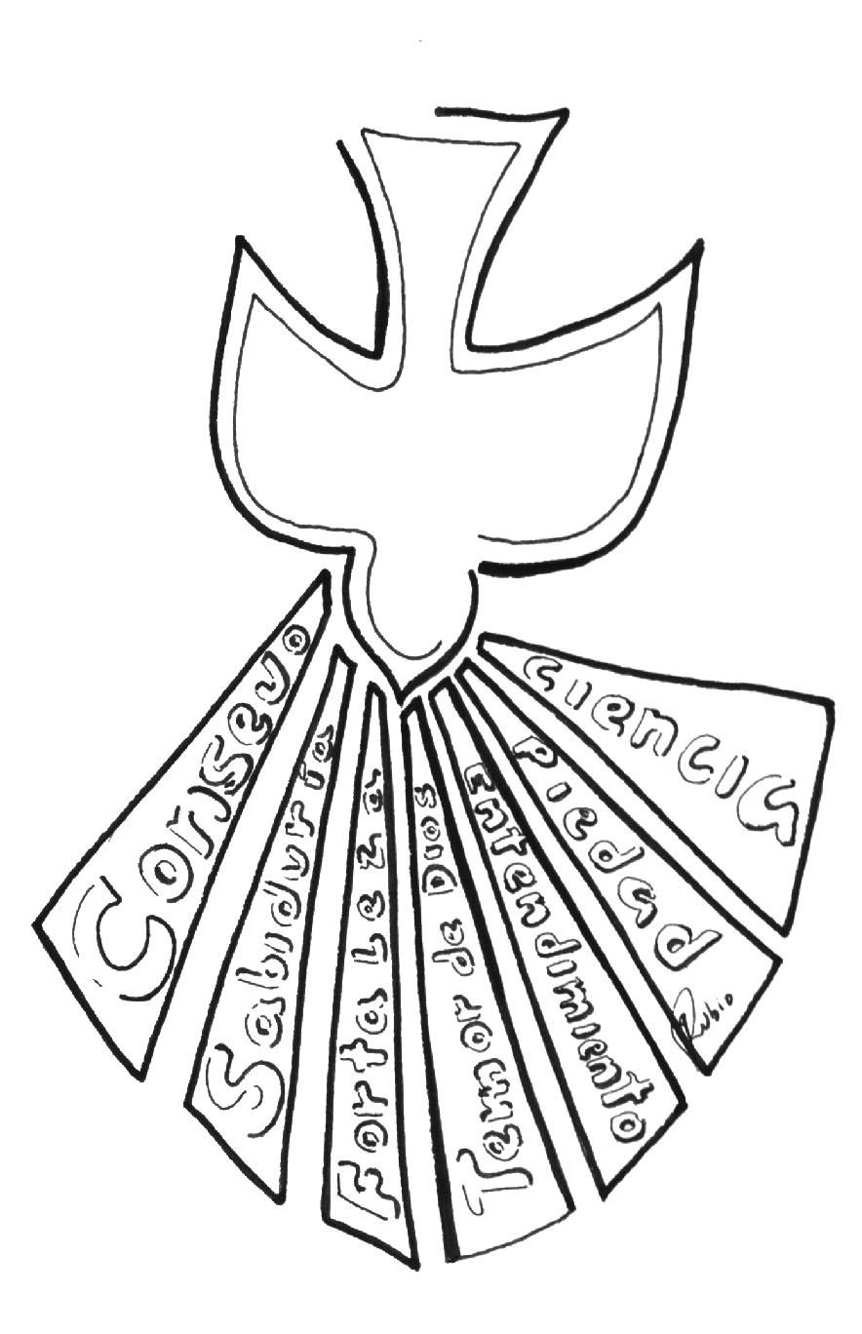
La Ley es un agente en la conversión.
La Ley de Dios es el instrumento que el Espíritu Santo usa para llevarnos a la conversión: “La ley de Jehová es perfecta, que convierte el alma” (Sal.19:7).
Una vez que por haber visto nuestro verdadero carácter nos damos cuenta de que somos pecadores, que estamos condenados a muerte y sin esperanza, entonces captamos nuestra necesidad de un Salvador. Entonces las buenas nuevas del Evangelio llegan a ser verdaderamente significativas.

Slide 14
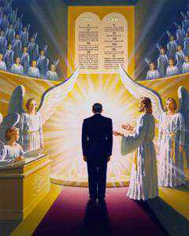
De este modo, la ley nos encamina hacia Cristo, el único que nos puede ayudar a escapar de nuestra desesperada situación.
Es en este sentido que Pablo se refiere tanto a la ley moral como a la ley ceremonial como “nuestro hayo” para llevarnos a Cristo, a fin de que fuésemos justificados por la «fe”
(Gál.3:24).

Slide 15
Aun cuando la ley revela nuestro pecado, no por ello puede salvarnos. Tal como el agua es el medio de limpiar un rostro sucio, así también nosotros, después de haber descubierto nuestra necesidad mirándonos en el espejo de la Ley moral de Dios,
nos acercamos a la fuente que constituye un «manantial abierto… para la purificación del pecado y de la inmundicia”, según (Zac.13:1) y somos purificados «en la sangre del Cordero» (Apoc.7:14).

Slide 16
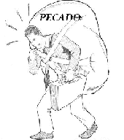
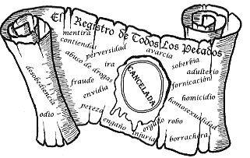
Debemos mirar a Cristo, “y a medida que Cristo (nos) es revelado… sobre la cruz del Calvario, moribundo bajo el peso de los pecados de todo el mundo, el Espíritu Santo (nos) muestra… la actitud de Dios para con todos los que se arrepienten de sus transgresiones”
(Lea Juan 3:16).

Slide 17
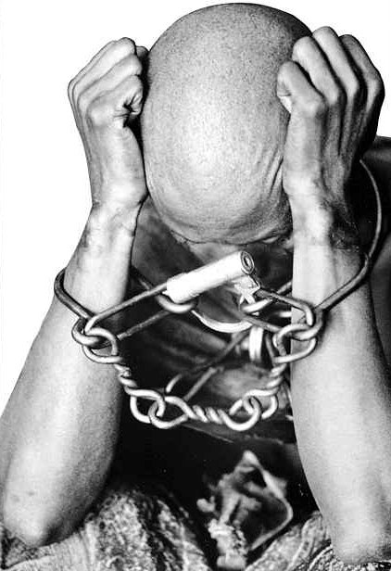
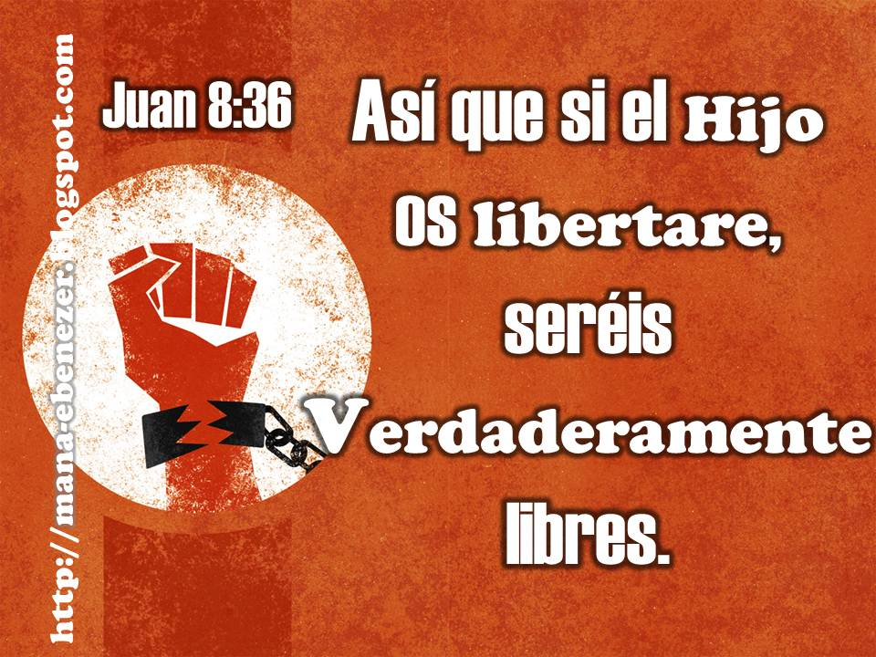
Provee verdadera libertad.
Cristo dijo que “todo aquel que hace pecado, esclavo es del pecado” (Juan 8:34). Cuando transgredimos la Ley de Dios, no tenemos libertad; pero la obediencia a los Diez Mandamientos nos asegura la verdadera libertad.
Vivir dentro de los confines de la Ley de Dios significa libertad del pecado. Además, significa ser libres de lo que acompaña al pecado: La continua preocupación, las heridas de la conciencia, y una carga creciente de culpabilidad y remordimiento que desgasta nuestras fuerzas vitales.

Slide 18
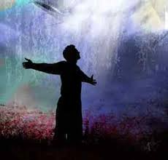

Dice el salmista: “Andaré en libertad, porque busqué tus mandamientos” (Sal.119:45).
Santiago se refiere al Decálogo llamándolo “la ley real”, “la perfecta ley, la de la libertad”
(Sant.2:8; 1:25).

Slide 19
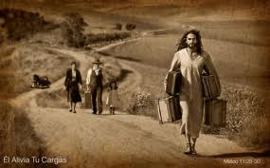

Con el fin de que recibamos esa libertad, Jesús nos invita a llegarnos a él con nuestra carga de pecado. En su lugar nos ofrece su yugo, el cual es fácil (Mat.11:29,30).
Un yugo es un instrumento de servicio; al dividir la carga, hace que sea más fácil realizar diversas tareas. Cristo nos ofrece su compañía bajo el yugo. El yugo mismo es la ley; “la gran Ley de amor revelada en el Edén, proclamada en el Sinaí, y en el nuevo pacto escrita en el corazón, es la que liga al obrero humano a la voluntad de Dios”.

Slide 20
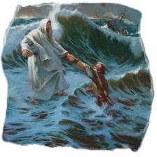
Cuando compartimos el yugo de Cristo, significa que cada día tenemos que negar al yo. Cristo puede darnos la doble resolución, la voluntad de sufrir y de librar las batallas del Señor con energía perseverante.
El nos capacita para tener éxito en lo que antes era imposible. De este modo, la ley, escrita en nuestros corazones, se convierte en una delicia y un gozo. Somos libres porque deseamos vivir conforme a los mandamientos divinos

Slide 21
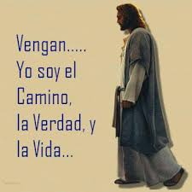
Si se presenta la Ley sin el poder salvador de Cristo, no hay libertad del pecado. Pero la gracia salvadora de Dios, la cual no anula la Ley, pone a nuestro alcance el poder que nos libra del pecado,
porque “donde está el Espíritu del Señor, allí hay libertad” (2 Cor.3:17).

